Slide 1
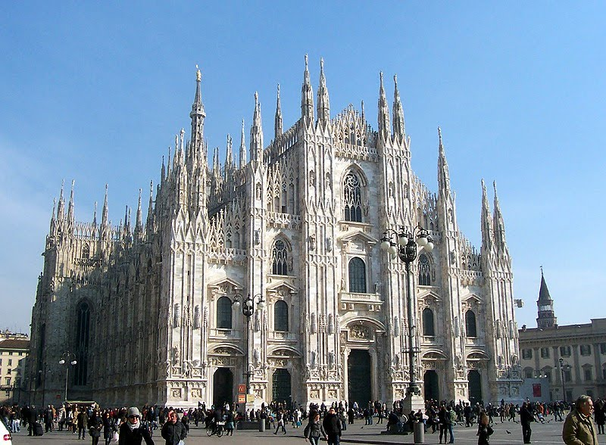
ARSITEKTUR MEDIEVAL :
GOTHIC
By INA TRIESNA BUDIANI

Slide 2
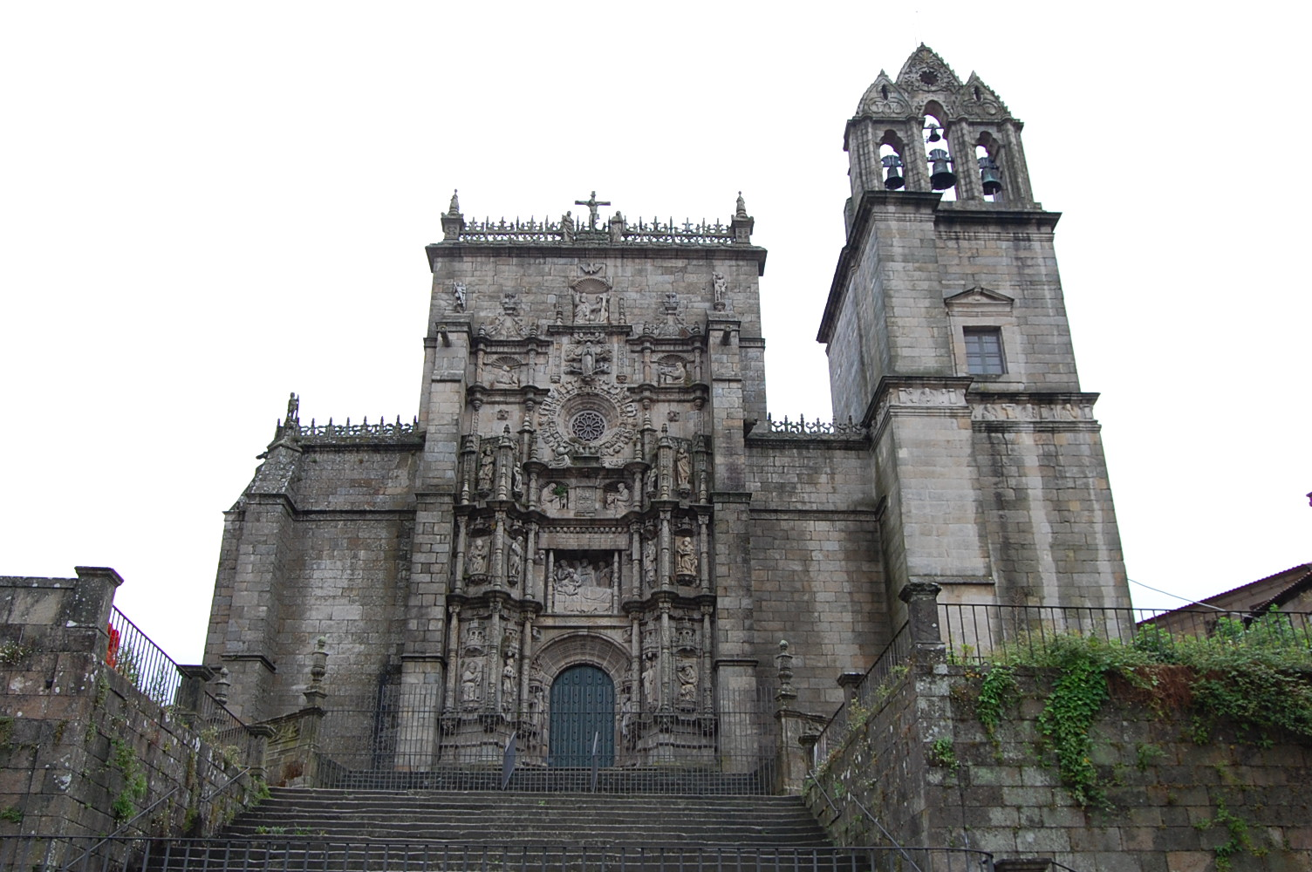
SEJARAH GOTHIC
Gaya Gothic dimulai di Perancis abad ke 12 sampai 16 Masehi. Arsitektur Gothic dikenal sebagai periode “French Style”. Dimana karakteristik desainnya adalah adanya pointed arch, the ribbed vault, dan the flying buttress. Arsitektur Gothic umum dikenal dengan bangunan Cathedrals, abbeys, dan Parish Churces di Eropa
Tipologi dan karakteristik bangunan Gothic menjadi ciri khas puncak kejayaan pada Arsitektur Gereja.
Gaya Arsitektur Gothic dimulai pada pertengahan abad 12 dan berakhir pada abad 16. Seni gothic diyakini juga sebagai perwujudan seni barbarian. Di Inggris, tepatnya pada abad 17 sampai 18 seni gothic dianggap sebagai seni yang tidak punya cita rasa atau hambar dan juga dianggap sebagai seni yang menyimpang dari kaidah-kaidah seni yang sudah ada.

Slide 3
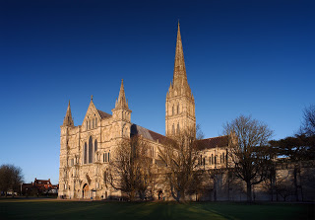
KARAKTERISTIK BANGUNAN GOTHIC
Terdapat menara pada bangunan gereja. Biasanya terletak pada bagian depan ataupun belakang bangunan. Dan pada masa Arsitektur Gothic menara difungsikan sebagai isyarat adanya peribadatan di dalam gereja. Hal tersebut berkembang sampai saat ini, dan isyarat tersebut merupakan bunyi lonceng yang ditempatkan dibagian atas menara.

Slide 4
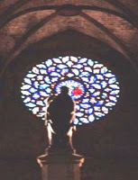
Terdapat rose window. Secara arsitektural hal itu digunakan untuk memasukan cahaya dan estetika. Sedangkan dari segi religi, rose window dipakai sebagai symbol firman Tuhan yang disimbolkan sebagai cahaya yang masuk dan menerangi isi hati para jemaat gereja.

Slide 5
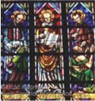
Terdapat seni kaca patri (clear storey) di dinding bangunan gothic. Hal ini merupakan perkembangan teknologi kaca pada masa itu yang diterapkan pada bangunan.

Slide 6

Adanya rib vaulting. Yaitu atap bangunan yang menyerupai membran dan memiliki unsur arsitektural sebagai salah satu peninggalan bentuk arsitektur gothic.
Penebalan kolom/tiang sebagai perkuatan struktur bangunan yang juga merupakan ciri khas dari bangunan gothic.
Jajaran kolom yang terpadu dengan rib voulting menjadi unsur utama konstruksi bangunan.

Slide 7
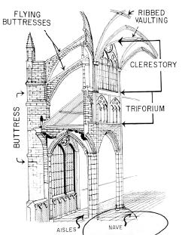
Gambar struktur flaying buttres yang merupakan garapan dari struktur triforium yang dicoak
Arsitektur gotik juga menerapkan solusi struktur bagi bangunan-bangunannya yang menjulang tinggi, seperti halnya arsitektur romanesk yang mengandalkan sistem triforium untuk menyangga bangunan, arsitektur gotik mengandfalkan sistem flying buttress. Sistem flying buttress pada dasarnya adalah sistem triforium, namun arsitektur gotik lebih bereksperimen dalam hal struktur.
Bidang penyangga triforium dicoak hingga menjadi struktur yang organik, lebih meruang. Luar biasanya, selain flying buttress seluruh dinding dan elemen vertikal merupakan penyangga beban bangunan, bahkan hingga tralisnya sekalipun.

Slide 8
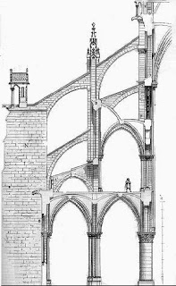
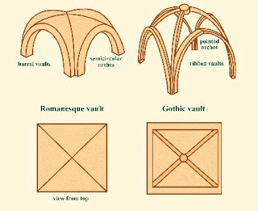
Gambar penampang vault pada arsitektur romanesk dan arsitektur gotik yang juga mencoak vault

Slide 9
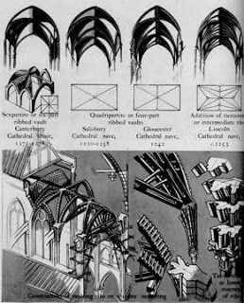
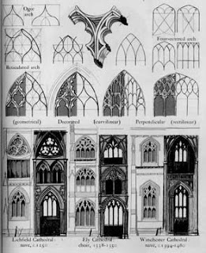
Gambar desain vault dan tralis sebagai upaya penahan beban berupa sistem vaulting dan sistem bracing

Slide 10
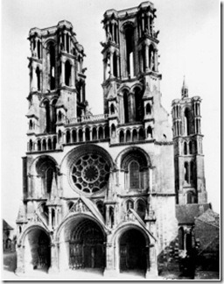
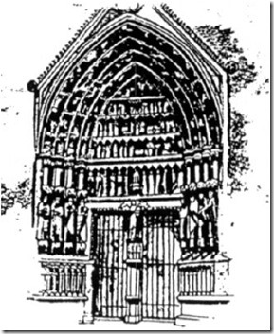
Katedral Laon (1190)
Katedral pada masa awal Gothic yang paling terjaga dan mempunyai semua unsur-unsur gereja Gothic: tiga pintu masuk, jendela mawar dan menara tinggi.
Fitur utama: busur lancip yang mengarah vertikal ke atas. Bagian barat gereja adalah bagian yang paling kaya ornamen. Umumnya terdapat tiga pintu masuk, pintu masuk bagian tengah adalah yang paling besar.

Slide 11
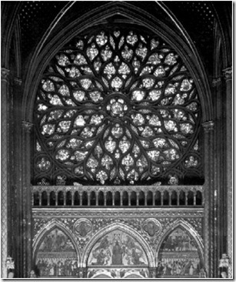
Patung-patung pada kolom dibuat di depan kolom, bukan menjadi bagian dari kolom (disebut juga dengan figur kolom).
Figur manusia pada sculpture Gothic terlihat amat natural. Di bagian atas pintu kadang juga terdapat jendela berbentuk lingkaran besar yang terdiri dari banyak bagian-bagian kecil mosaik. Jendela ini disebut juga jendela mawar (rose window).
Pada bagian depan terdapat dua menara utama di samping kiri dan kanan. Di titik perpotongan nave dan transept (bagian tengah denah salib) terdapat menara tengah yang biasanya mempunyai atap yang sangat tinggi.

Slide 12
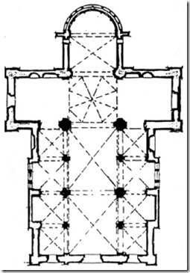
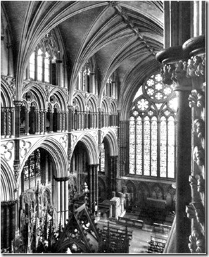
Interior
Denah dasar gereja Gothic adalah salib. Susunan tiga tingkat juga ada pada gereja Gothic, dan juga bervariasi pada gereja satu dengan gereja lainnya.
Struktur atap menggunakan jenis langit-langit lengkung dengan rusuk (rib vault). Rusuk, yang terbuat dari batu, dibuat lebih dahulu, lalu ruang di antara rusuk diisi dengan bahan yang lebih ringan.
Fungsi dari penopang melayang (flying buttress) adalah untuk menyalurkan gaya beban dari langit-langit yang menekan dinding ke tanah. Karena dinding tidak lagi menopang beban yang banyak, maka dinding dapat digantikan dengan jendela-jendela yang besar dan tinggi. Jendela ini dihiasi dengan kaca mosaik (potongan-potongan kaca yang dibentuk menjadi gambar/lukisan, diwarnai, direkatkan satu sama lain dengan timah).

Slide 13
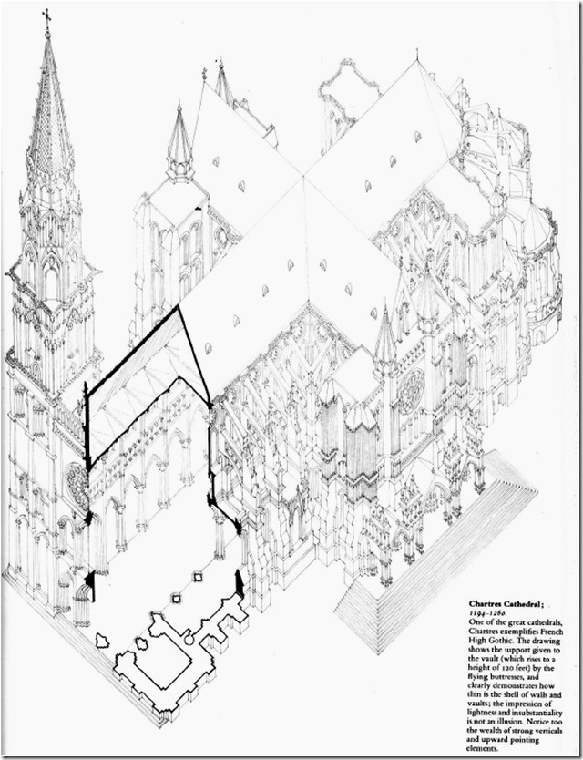

Slide 14
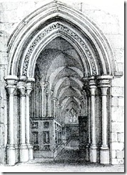
Filsafat arsitektur Gotik adalah vertikalisme, transparan dan diafan. Faris vertikal mengungkapkan ciri zaman yang mengarah total pada Yang Maha Tinggi. Dinding-dinding kaca berwarna memperlihatkan cita-cita lepas dari kewadaqan materi kehidupan yang fana.
Interior gereja besar di Koeln ini lebih memperjelas keyakinan masyarakat abad-abad pertengahan dari eksteriornya.
Kontruksi-kontruksi ringan dan transparan ini sangat dekat dengan selera modern yang kita suka keterbukaan luas. Tetapi hasil gemilang para konstruktornya seperti ini adalah warisan pengalamn praktek berabad-abad. Pada bad-abad awal gaya Gotik sering seluruh gedung ambruk karena kurang perhitungan strukturnya.

Slide 15
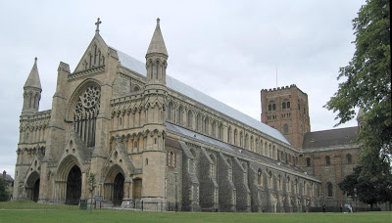
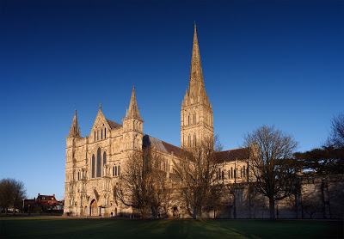
BANGUNAN-BANGUNAN DENGAN STYLE GOTHIC
Gambar St. Albans Cathedral, Inggris
Gambar Salisbury Cathedral, Inggris

Slide 16
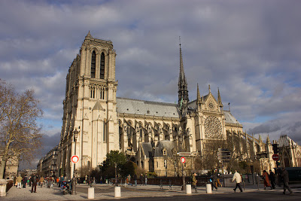
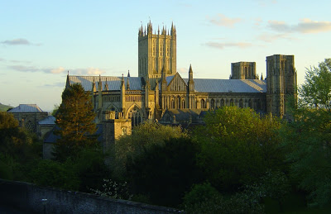
Gambar Notre Dame, Prancis
Gambar Wells Cathedral, Inggris

Slide 17
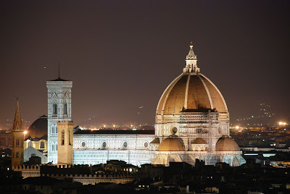
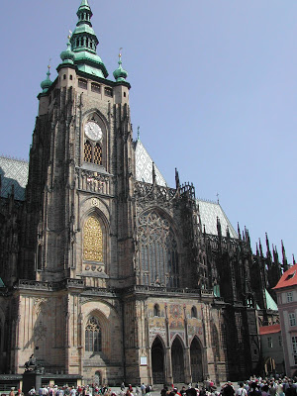
Gambar Florence Cathedral, Italia
Gambar St. Vitus Cathedral, Ceko

Slide 18
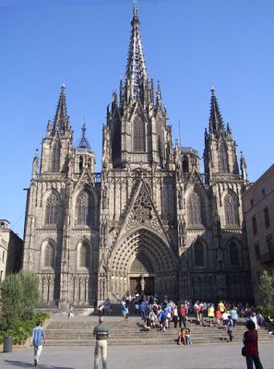
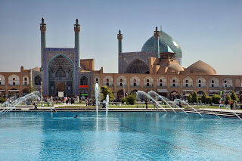
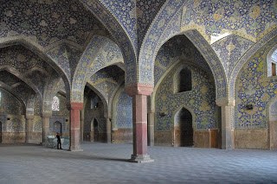
Gambar Chartres Cathedral, Prancis
Gambar Shah Mosque, Iran

Slide 19
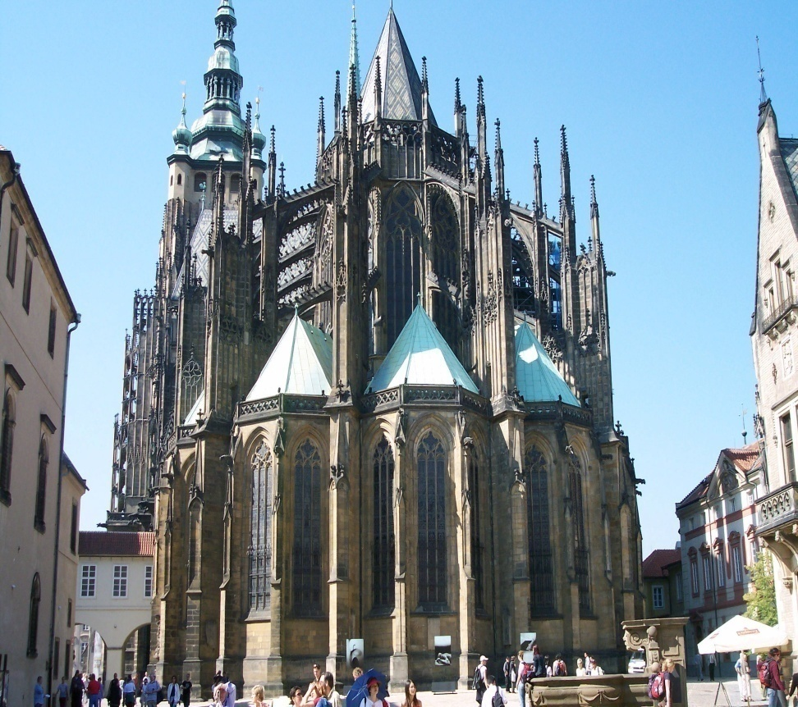
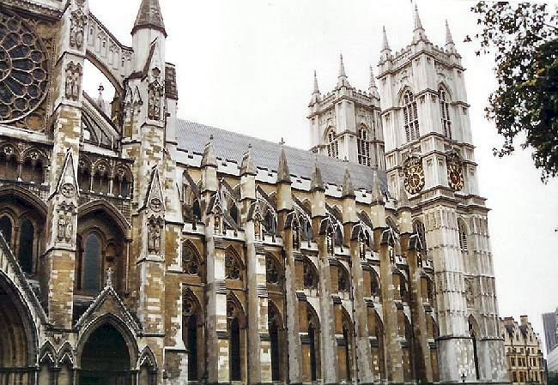
Lihat bagaimana arsitektur gotik lebih bereksperimen dalam mendekorasi fasad dengan sangat detail, cukup kontras dengan arsitektur romanesk yang datar dan sedikit ornamen. Lihat pula ornamen-ornamen yang banyak terpengarushi oleh arsitektur lain.

Slide 20
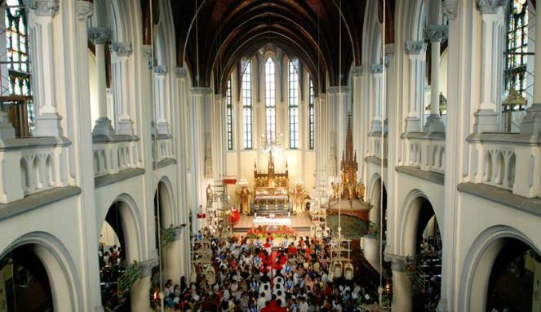
CIRI LAIN ARSITEKTUR GOTHIC
1. Ketinggian langit-langit yang jauh melebihi skala manusia, terutama pada gereja-gereja dan katedral.
2. Bentuk busur yang meruncing, dikarenakan keinginan untuk menciptakan atap meruncing sebagai ciri arsitektur vernakular Eropa. Hal ini merupakan tuntutan iklim salju.
3. Pengembangan bentuk rib vaults—bentuk kubah yang menyerupai rusuk.Salah satu pembeda arsitektur Gothic dengan periode sebelumnya adalah sistem konstruksi kolom dan langit-langit tidak terpisah. Jadi antara kolom dan rusuk penyangga atap menyatu. Sebagai pengembangan dari struktur busur silang yang banyak digunakan pada periode sebelumnya, bentuk busur rusuk dapat dikatakan terinspirasi dari bentuk ranting pohon. Pada perkembangan selanjutnya, susunan rusuk yang terjadi malah menyerupai kipas.
4. Kolomnya berkembang menjadi kolom strutural dan non struktural.
5. Adanya jendela bunga (rose window). Kalua diartikan secara arsitektural kita mungkin semua tahu bahwa itu adalah bukaan yang di maksudkan untuk pencahayaan, tetapi selain itu rose window menurut pengertian religinya, bahwa disini diartikan bahwa sebuah simbol firman tuhan yang artinya memasukkan cahaya kedalam hati jemaat sehingga bisa menerangai hati mereka yang gelap (gereja)

Slide 21
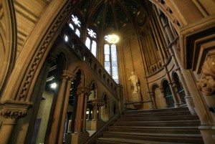
TIPE DAN DESAIN ARSITEKTUR GOTHIC
Model suatu desain ruangan dengan arsitektur gotik ini cenderung sederhana tanpa banyak dekorasi yang menonjol. Dinding cenderung netral dan bernuansa gelap yang disertai dengan lantai yang terbuat dari kayu yang berwarna gelap pula. Baik ruangan tersebut luas atau sempit, kecenderungan penggunaan garis-garis vertikal selalu berusaha dihadirkan dalam tipe ruang gotik ini.
Penggunaan lampu-lampu gantung, tirai yang menjuntai panjang hingga ke lantai, permadani yang membalut dinding, serta dekorasi-dekorasi ala gotik lain ingin menonjolkan garis vertikal itu sendiri.
Hiasan ala gotik tersebut kebanyakan meniru gaya arsitektur religius yang menitik beratkan pada semangat akan surga yang kekal. Hal ini diperkuat dengan adanya lilin-lilin yang panjang dan vas bunga yang panjang dengan leher yang tinggi yang merepresentasikan garis vertikal (jalan menuju surga).

Slide 22
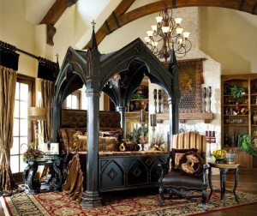
Furniture Gotik
Gaya furniture ala gotik cenderung ke arah benda-benda antik dan kuno. Hal ini terlebih dikarenakan adanya pengaruh dari Inggris pada abad ke 19. Penerapan garis-garis vertikal yang tegas dengan permukaan yang sedikit kompleks dan menonjolkan kepadatan dari benda atau furnitur tersebut. Sandaran kursi kebanyakan lurus dan tinggi dengan tonggak dan papan yang utuh yang meniru desain kursi-kursi di gereja. Kayu oak merupakan material yang kerap digunakan sebagai bahan baku kursi ataupun furniture lain.

Slide 23
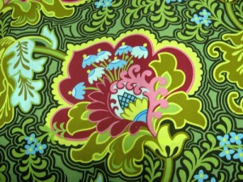
Kompleksitas desain gotik tidak hanya berhenti pada penerapan desain ruang dan pemilihan furniturnya, tapi juga pada penggunaan kain pada bagian-bagian rumah seperti tirai, permadani, sarung bantal, maupun taplak meja. Kebanyakan kain yang digunakan dan pemilihan warna pada kain tersebut mencerminkan perkembangan industri kain yang tengah populer kala itu.
Desain dan bentuk permadani yang kompleks dan rumit mencerminkan tipikal kain-kain jaman pertengahan. Desain dan ornamen kain gotik tersebut ingin menonjolkan warna-warna cerah dan cenderung tajam dengan figur binatang dan tumbuhan. Penggunaan gantungan kain yang terbuat dari kayu gelap atau besi yang telah dipoles semakin menguatkan kesan gotik itu sendiri.

